Slide 1
基于WEB2.0的社会化专家推荐
郭志颖

Slide 2
1
国内外研究现状
2
项目研究内容
目录
3
关键问题及其研究方法
4
技术路线
5
本项目的特色及创新之处

Slide 3





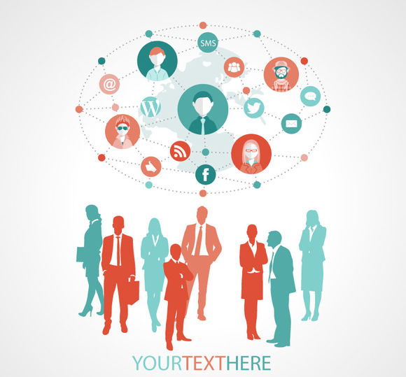
1 国内外研究现状
1.1 社会化专家推荐
用户解决问题的方式
找不到答案
答案质量低
无人回答
答案质量低
信息检索
提出问题
推荐专家
社会化专家推荐
发现虚拟社区中拥有某类专业知识或技能的用户，并将其推荐给需求企业或用户，以快速帮助其解决问题、制定决策、执行复杂任务。

Slide 4



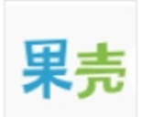









1 国内外研究现状
社会化专家推荐应用领域
知识社区
众包平台
社交网络

Slide 5

1 国内外研究现状
Web2.0环境下社会化专家推荐存在的问题
数据稀疏
信息质量良莠不齐
作弊行为
及时响应
社会化专家推荐考虑的因素
支持文挡类证据：专家问答文档集、专家描述、标签
社交网络类证据：回复关系、兴趣圈关系、朋友关系
用户评价类证据：用户投票、最佳答案、关注、引用、推荐
情境类证据：人口统计学特征、时间、地点、近期活跃性、工作负荷量
推荐精确性
推荐及时性
推荐可用性

Slide 6
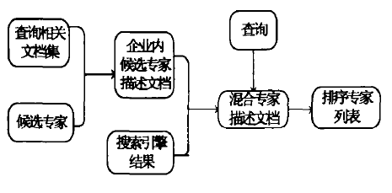
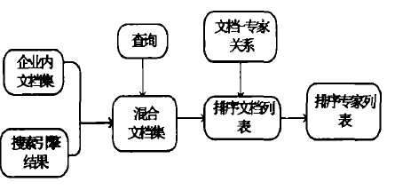
1 国内外研究现状
1.2 现存的专家检索和推荐方法
概率语言模型
其主要思想是在给定查询主题q的前提下，对所有候选人e 估计条件概率p(e|q)
基于轮廓的方法
基于文档的方法
缺点 ：基于词频分析挖掘专家专长，未考虑关键词之间的关联关系

Slide 7
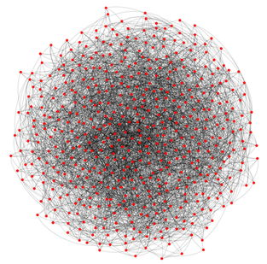
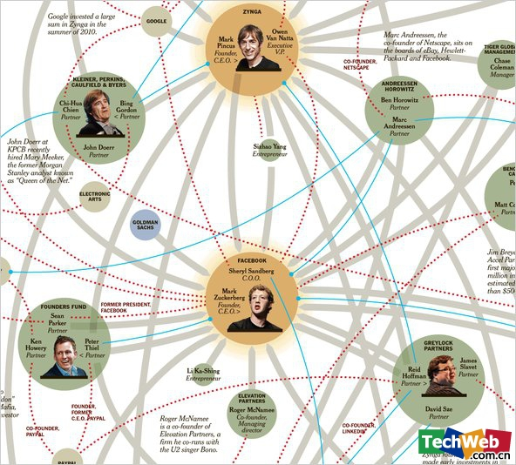
1 国内外研究现状
链接分析方法
基于社会化网络（如合作者网络、社交网络等）计算专家的权威性，主要采用PageRank和HITS算法。
缺点：主题漂移、负面信息链接

Slide 8
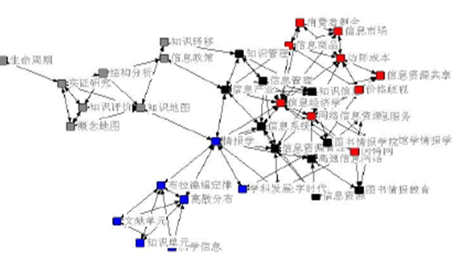
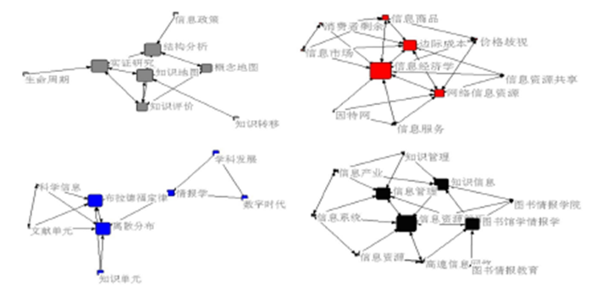
1 国内外研究现状
知识网络方法
利用知识节点与节点之间的关系表示专家知识构成情况，并运用复杂网络分析法进行专家挖掘和专家推荐
缺点：仅利用节点间的链接关系，基于关键词匹配，未对知识节点的内容进行深入分析

Slide 9
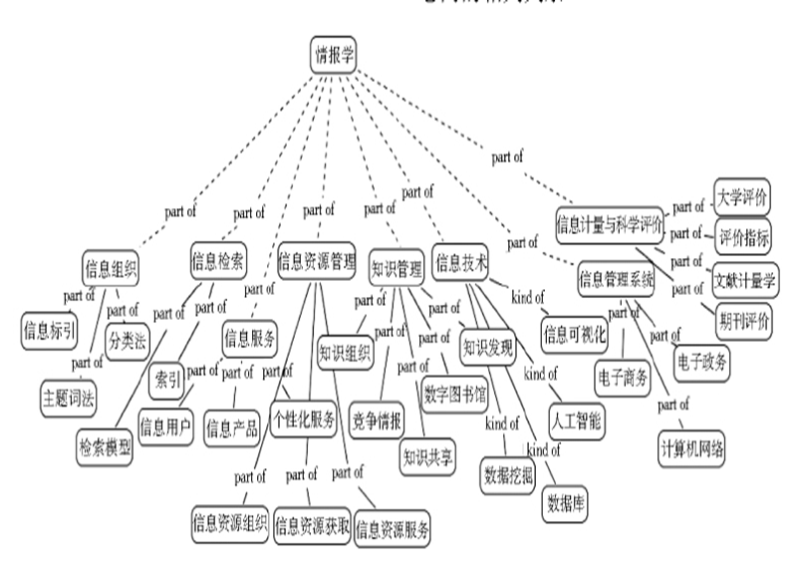
1 国内外研究现状
本体建模方法
构建相应的领域本体，描述领域核心概念和概念之间的关系，然后利用关键词到本体概念的语义相似度，将基于关键词的专长表示转换到基于本体概念的专长表示，从而揭示和呈现专家专长的语义关联，识别专家专长。
缺点：本体构建完全依赖手工，建模效率低，维护成本高，且没有统一的本体模型

Slide 10
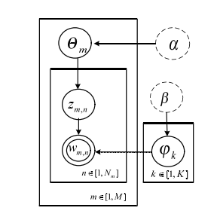
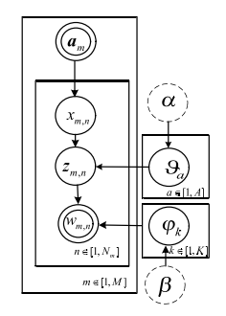
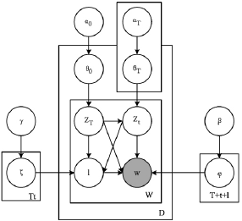
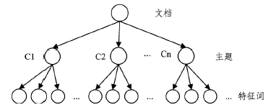
1 国内外研究现状
主体模型方法
对候选专家相关文档的生成过程进行模拟，通过参数估计得到一个低维的多项式分布集合，每个多项式分布称为一个主题，用来捕获词之间的相关信息，计算文档的主题概率。
LDA模型
AT模型
HPAM模型
缺点：无法揭示主题之间的关系

Slide 11
1 国内外研究现状
专家检索的特点
使用支持文档类证据，对于质量较高文档集合的效果较好，但Web2.0信息质量良莠不齐，无法识别出真正的专家。
使用的专家证据比较单一，未考虑基于Web2.0环境下用户评价信息和情境因素对专家推荐精度和推荐可用性的影响
基于单部图构建用户的社交网络关系，一定程度上能够评估用户权威性，但缺乏文本语义信息，垃圾过滤能力较低

Slide 12


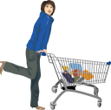
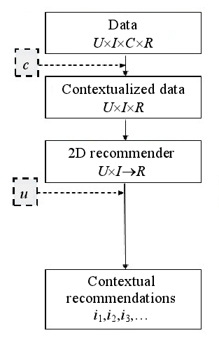
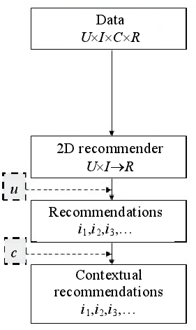
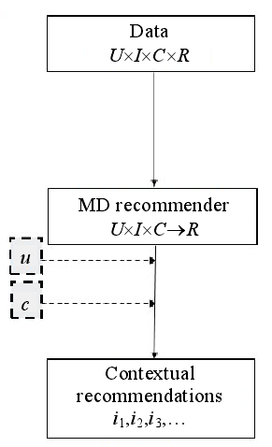
1 国内外研究现状
1.3 推荐研究热点
基于情境感知的推荐
情境因素
时间
地理位置
兴趣
工作负荷
情绪
天气
个体特征
行为
通讯设备
社会关系
情境预过滤
情境后过滤
情境建模
推荐技术

Slide 13
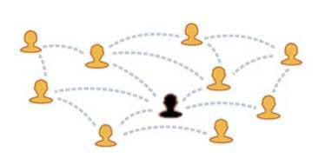
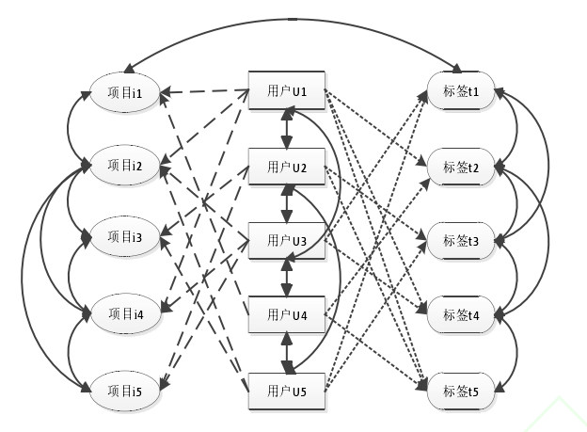
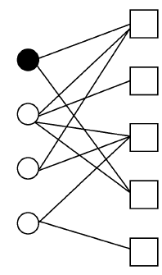
1 国内外研究现状
1.3 推荐研究热点
基于图的推荐
…
单部图
二部图
混合图
…
重启动随机游走算法——算法简单、内容独立、推荐性能理想、缓解数据稀疏
推荐算法
主要思想：游走者从图中某个顶点出发，沿着图中的边随机游走，在任意顶点上，以一定的概率随机选择与顶点相邻的边，沿着边移动到下一个顶点，或者以一定的概率直接回到出发顶点。经过有限次的随机游走过程，游走者到达图中每个顶点的概率值达到平稳状态，此时，图中每个顶点的概率值可以看作该顶点与出发顶点联系的紧密程度。

Slide 14
1 国内外研究现状
1.3 研究现状总结
从传统封闭式组织向Web2.0开发式环境转变，需要系统、全面的审视专家推荐的基础数据—专家证据
基于证据增强混合图社会化专家推荐理论与方法缺乏研究
能够对多类专家证据进行统一建模、有机融合的方法缺失，需要研究基于混合图的证据融合方法

Slide 15
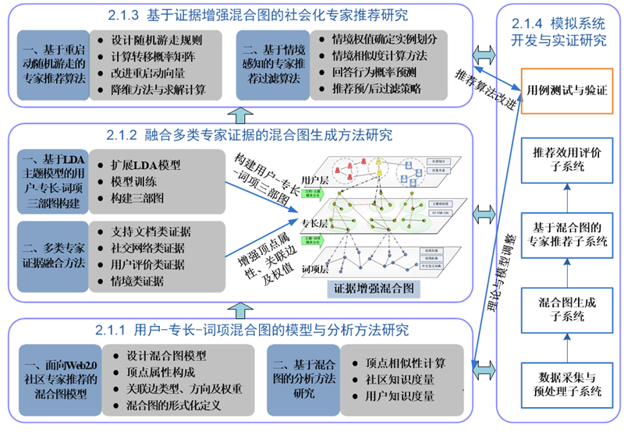
2 项目研究内容
研究内容体系结构图

Slide 16
2 项目研究内容
2.1 用户-专长-词项混合图的模型与分析方法
（1）面向Web2.0社区专家推荐的混合图模型
设计由用户、专长、词项三类顶点及顶点之间的关联边构成的混合图、研究各类顶点属性构成、关联边类型、方向及权重
（2）基于混合图的分析方法
顶点相似性计算方法、用户知识的度量指标与计算方法
2.3 基于证据增强混合图的社会化专家推荐
(1)基于重启动随机游走的专家推荐算法
(2)基于情境感知的专家推荐过滤算法
2.4 模拟系统开发与实证研究
2.2 融合多类专家证据的混合图生成方法
(1)基于LDA主题模型的用户-专长-词项三部图构建
(2)多类专家证据的融合方法
利用多类证据构建并增强三部图中的顶点属性、关联边及权值，生成混合图。支持文档类证据、社交网络类证据、用户评价类证据、情境类证据

Slide 17

3 拟解决的关键问题及其研究方法
3.1 拟解决的关键问题
(1) 基于扩展LDA模型的用户-专长-词项关联建模问题
传统LDA模型对用户文档集进行建模，能得到用户的专长概率分布和专长的词项概率分布，但无法建模专长之间语义关联。而这些关联对于随机游走推荐中的语义跳转、缓解数据稀疏性具有重要作用。如何扩展LDA模型建模专长之间语义关联，并表示为层次结构的有向无环图。
(2) 大规模混合图的推荐效率问题
Web2.0环境下，用户数据规模庞大，所构造用户-专长-词项混合图属于大规模图。而基于重启动随机游走的推荐算法在处理大图时效率较低，采用何种方法提高处理效率，实现推荐实时性与准确性。

Slide 18
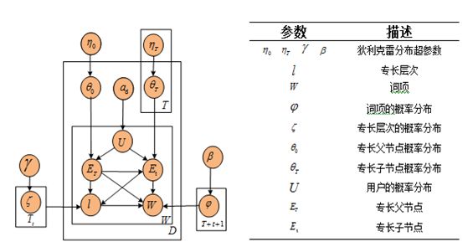
3 拟解决的关键问题及其研究方法
3.2 拟采用的研究方法
1）用户-专长-词项模型生成方法
借鉴AT模型和HPAM模型的核心思想，构建用户-专长-词项（HUEW，hierarchical user expertise word）模型
该模型特点：专长主题之间的关系表示为带层次结构的有向无环图，主题抽样时，先抽样专长父节点的概率分布，再为每个父节点抽样专长子节点（从同层专长或下层专长选取）概率分布。专长主题数拟采用CRP隐主题方法估测，通过Gibbs抽样方法训练社区、用户的问答文档集，得到用户的专长概率分布、专长的词项概率分布和专长之间语义关联。

Slide 19
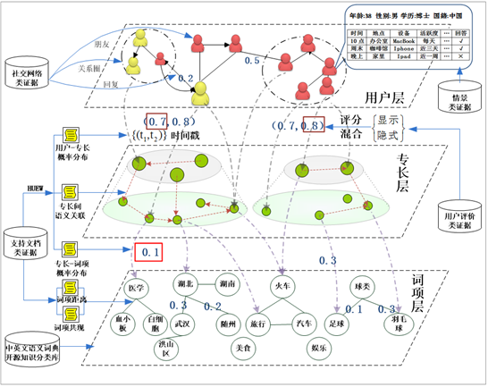
3 拟解决的关键问题及其研究方法
2）混合图生成及多类专家专家证据融合方法
混合图的骨干图构建：基于HUEW模型构建用户-专长-词项间的关联
用户层网络图增强：以社交网络类证据构造用户顶点间的关联边，情境类证据增强用户顶点属性
用户-专长关联增强：用户评价类证据增强用户-专长边的权值
专长层网络图增强：根据HUEW模型得到的专长有向无环图，添加专长顶点间的关联边
词项层网络图增强：计算词项间的语义相似度，并综合文档中词项的共现关系、距离关系确定词项间的关联边及权重

Slide 20
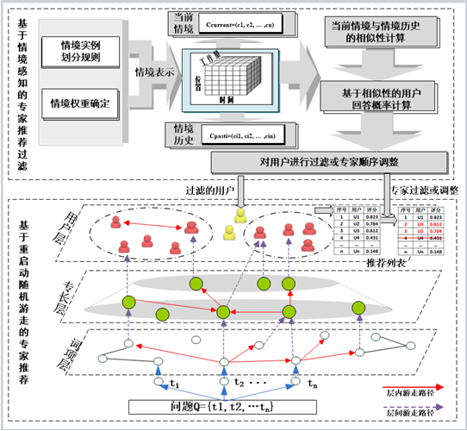
3 拟解决的关键问题及其研究方法
3）基于证据增强混合图的社会化专家推荐方法
1 基于改进RWR算法的社会化专家推荐阶段
游走规则：粒子既可以在混合图中各层的层内顶点之间游走，又可以层间的顶点之间游走
转移概率：根据顶点间的权重计算转移概率
重启动向量：改进重启动向量，使得重启动时依概率回到近邻顶点开始游走。
推荐专家列表生成：将专家相关度评分进行综合，得到问题Q与专家的相关度评分
2 基于情境感知的专家推荐过滤算法
情境过滤：通过AHP（层次分析法）确定用户对不同情境因素的偏好权重设计回答行为概率预测方法，采用情境预过滤和后过滤策略进行实验，检验不同策略效果。
3 相关评价指标
推荐准确度指标、推荐列表排序指标、推荐覆盖率指标、推荐新颖性指标、推荐可用性指标

Slide 21
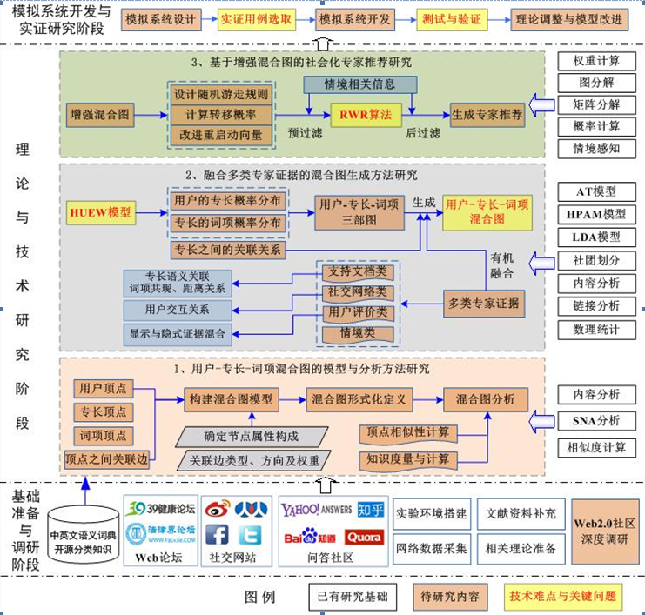
4 技术路线

Slide 22
5 本项目的特色和创新之处
推行内部市场，是深化改革、加快经营机制转换的有效途径
推行内部市场，是深化改革、加快经营机制转换的有效途径
设计能够有机融合多类专家证据的用户-专长-词项混合模型图
推行内部市场，是加强企业管理，提供经济效益的需要
推行内部市场，是加强企业管理，提供经济效益的需要
提出一种能够建模专长之间语义关联的扩展LDA模型
推行内部市场，是与社会市场大市场接轨的客观要求
提出基于证据增强混合图的社会化专家推荐方法
Notes:
模板来自于 http://docer.wps.cn

Slide 23
Notes:
模板来自于 http://docer.wps.cn

